Slide 1
互联网软件开发综合课设
——AGRO农场信息管理系统
指导老师：牛新征
小组成员：关文聪、许亘成、吴金辰、黄捷敏、王明义

Slide 2
小组分工
关文聪：项目需求分析、功能细分、系统设计、架构搭建、数据库搭建与维护、后端业务逻辑功能实现、代码编写、模块整合、产品经理、系统测试与维护
许亘成：数据库搭建与维护、后端业务逻辑功能实现、算法设计与实现、系统测试与维护
吴金辰：LOGO设计、UI界面设计与美化、展示页面搭建 、前端工程师
黄捷敏：数据查阅，获取，分析，提供、资料整合、报告文档撰写、小组讨论
王明义：资料整合、报告文档撰写、小组讨论

Slide 3
项目背景
技术基础
项目核心
总结展望
目 录
CONTENTS

Slide 4
项目背景

Slide 5
“互联网+农业”是一种生产方式、产业模式与经营手段的创新，通过便利化、实时化、物联化、智能化等手段，对农业的生产、经营、管理、服务等农业产业链环节产生了深远影响，为农业现代化发展提供了新动力。以“互联网+农业”为驱动，有助于发展智慧农业、精细农业、高效农业、绿色农业，提高农业质量效益和竞争力，实现由传统农业向现代农业转型。

Slide 6
选题要求
菜地管理功能（增删查改），菜地具有面积、种植的农作物等信息；
农作物管理功能（增删查改），农作物具有每棵所需面积、每棵的净收益、种植时间等信息；
作物种植功能，每块菜地可种植多种作物；
计算每块菜地的收益；
（可选）为每块菜地推荐种植方案，使收益最大

Slide 7
技术基础

Slide 8
技术基础
操作系统：Windows10 x64 专业版
JDK：jdk1.8.0_162
IDE：Intellij IDEA Ultimate
服务器：Apache Tomcat-9.0.6
02
04
Spring MVC
MySQL
Bootstrap
MyBatis
Maven
01
03
05

Slide 9
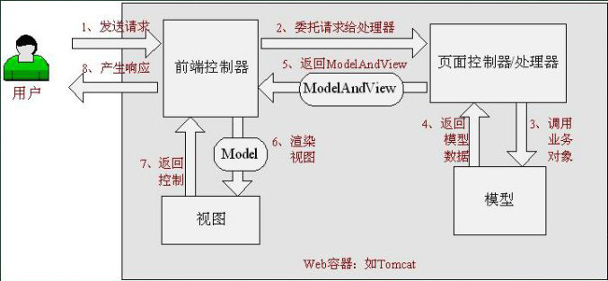
Spring MVC由模型（M）、视图（V）、控制器（C）构成
Spring MVC请求响应流程图

Slide 10
MyBatis——基于Java的持久层框架
MyBatis 是一款优秀的持久层框架，它支持定制化 SQL、存储过程以及高级映射。MyBatis 避免了几乎所有的 JDBC 代码和手动设置参数以及获取结果集。MyBatis 可以使用简单的 XML 或注解来配置和映射原生信息，将接口和 Java 的 POJOs(Plain Old Java Objects,普通的 Java对象)映射成数据库中的记录。

Slide 11
MySQL——关系型数据库管理系统
MySQL是一种关系型数据库管理系统，关系数据库将数据保存在不同的表中，而不是将所有数据放在一个大仓库内，这样就增加了速度并提高了灵活性。
MySQL所使用的 SQL 语言是用于访问数据库的最常用标准化语言。一般中小型网站的开发都选择 MySQL 作为网站数据库。

Slide 12
Maven——项目管理工具
Maven项目对象模型(POM)，可以通过一小段描述信息来管理项目的构建，报告和文档的软件项目管理工具。
Maven 除了以程序构建能力为特色之外，还提供高级项目管理工具。由于 Maven 的缺省构建规则有较高的可重用性，所以常常用两三行 Maven 构建脚本就可以构建简单的项目。由于 Maven 的面向项目的方法，许多 Apache Jakarta 项目发文时使用 Maven，而且公司项目采用 Maven 的比例在持续增长。
此外，Maven能够很方便的帮你管理项目报告，生成站点，管理JAR文件，等等。

Slide 13
Bootstrap——前端开发框架
Bootstrap是目前很受欢迎的前端框架。Bootstrap 是基于 HTML、CSS、JavaScript 的，它简洁灵活，使得 Web 开发更加快捷。它由Twitter的设计师Mark Otto和Jacob Thornton合作开发，是一个CSS/HTML框架。Bootstrap提供了优雅的HTML和CSS规范，它由动态CSS语言Less写成。

Slide 14
项目核心

Slide 15
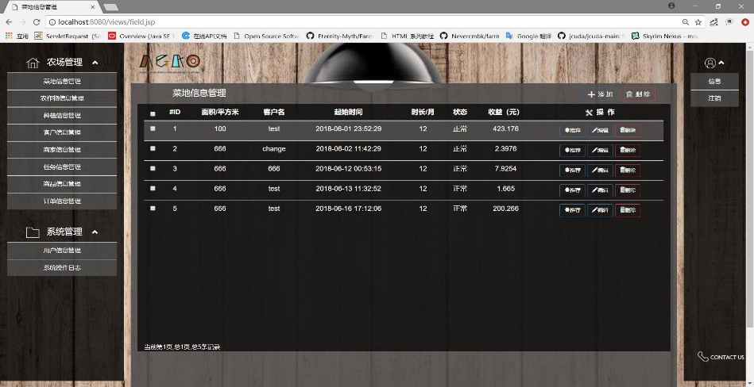
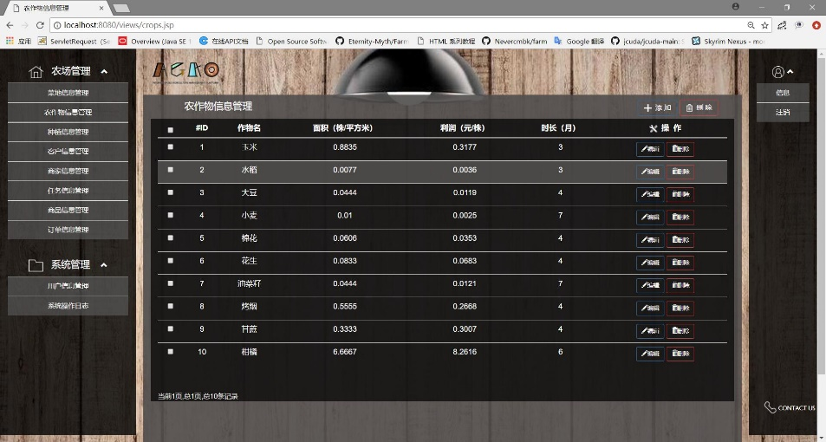
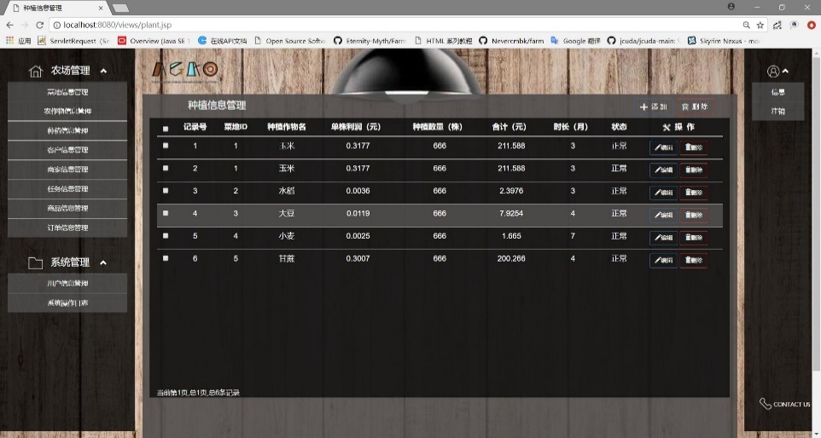
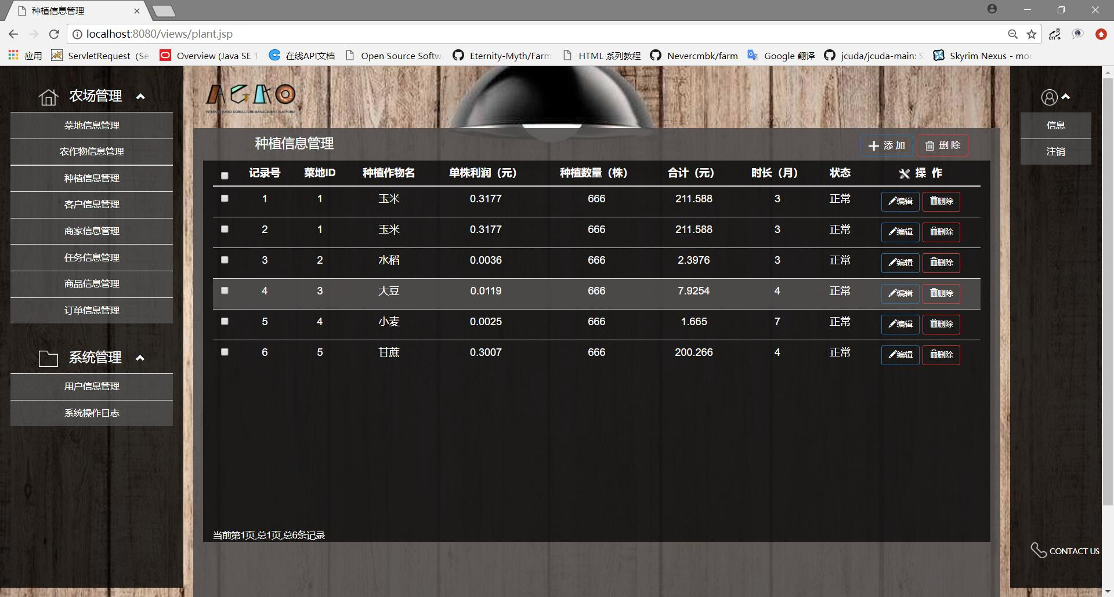
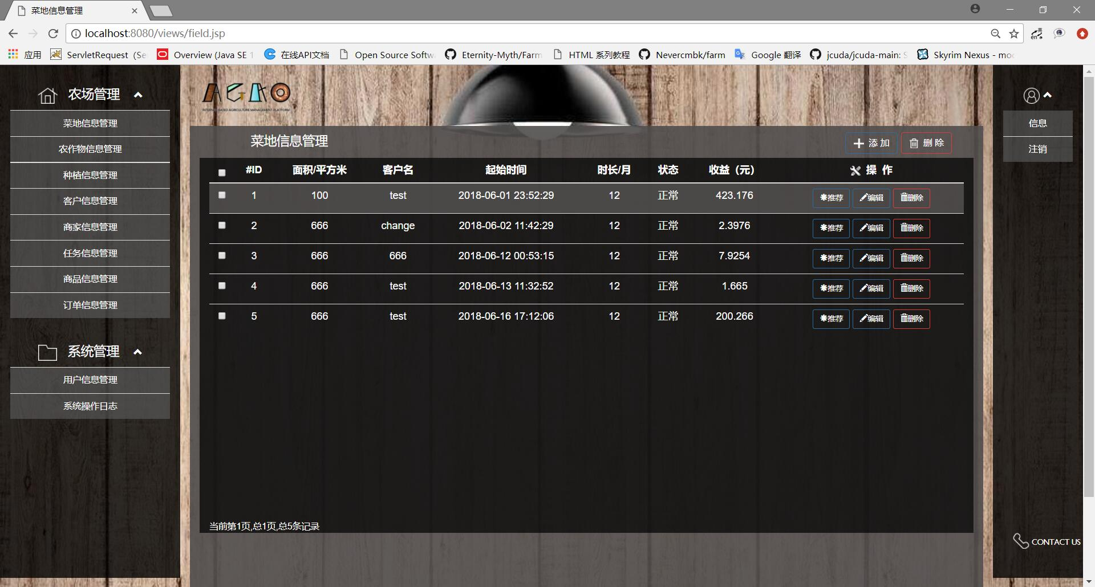
详细功能
菜地管理功能
农作物管理功能
作物种植功能
菜地收益计算功能
推荐种植方案功能

Slide 16
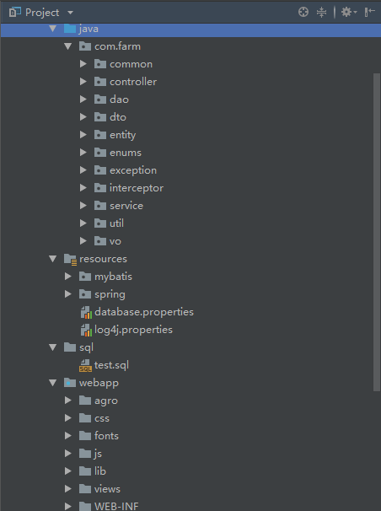
项目结构：
controller：Spring MVC 控制器
dao：数据访问接口
entity：数据库表对应Java实体类
exception：自定义的异常
service：业务逻辑接口（Impl为实现类）
util：工具类
mybatis：mapper映射文件
spring：SpringMVC配置文件
webapp：存放视图（jsp）、css、js等

Slide 17
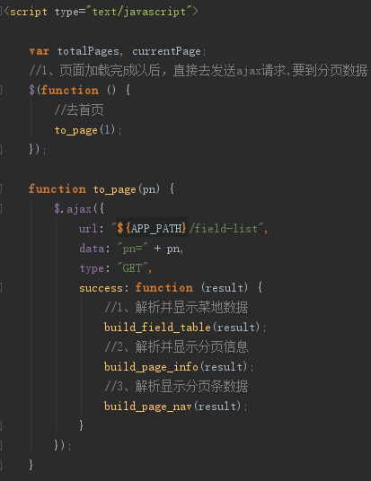
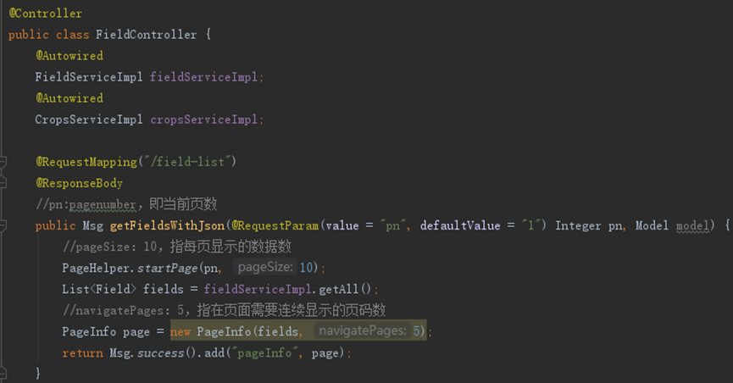
菜地、农作物管理功能：CRUD（增删改查）的实现
查询：页面加载完成以后，发送Ajax请求，请求得到数据
对应的Controller接收并调用相应方法处理请求

Slide 18
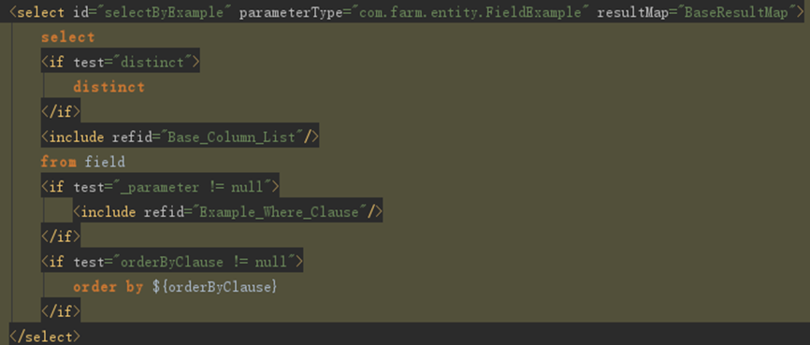
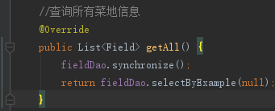
其中，调用了ServiceImpl的方法实现业务逻辑。ServiceImpl调用了Dao接口的方法进行数据库相应操作。
最终由MyBatis注入的mapper映射文件访问数据库完成操作。

Slide 19
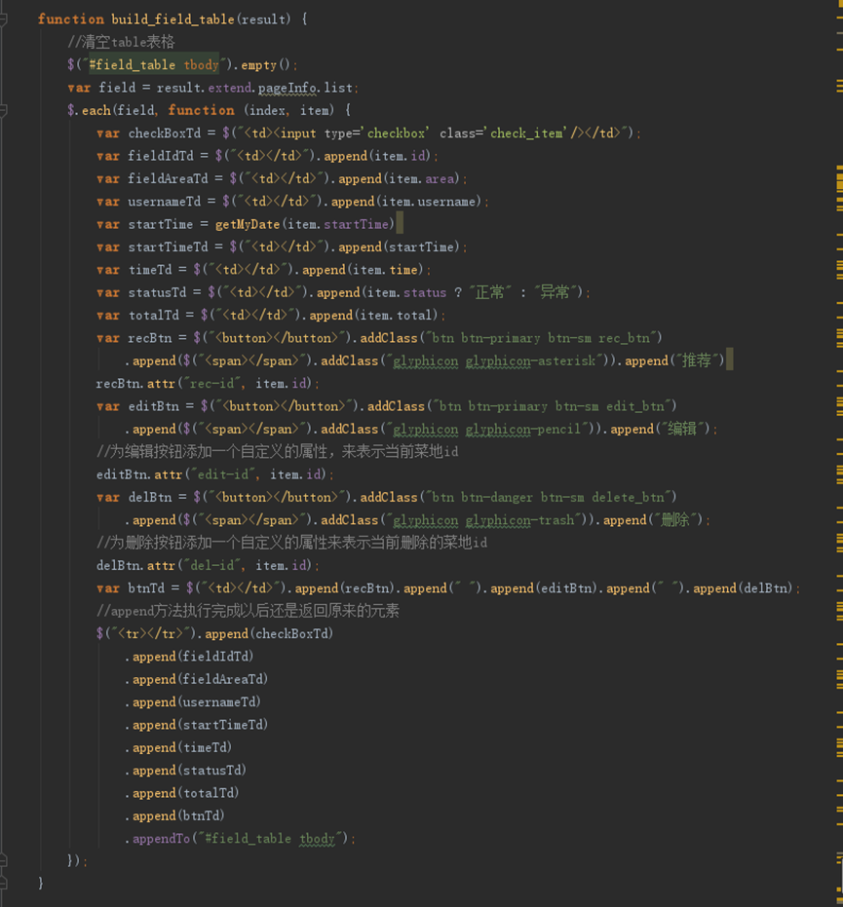
借助PageHelper分页插件，数据被封装成PageHelper对象，并会以Json字符串的形式返回到页面，可以使用JS由以下方法解析显示。由于返回的都是Json字符串，体现了与客户端的无关性。

Slide 20
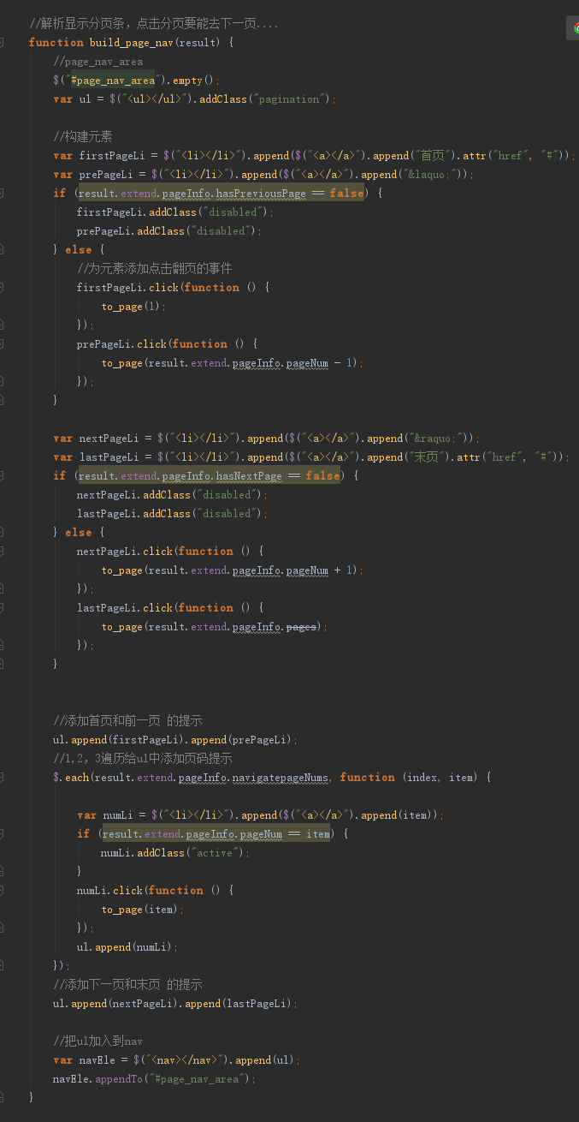
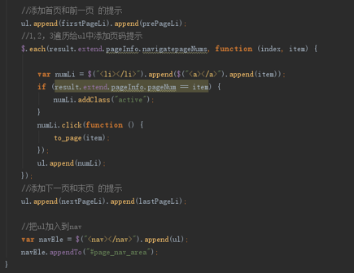
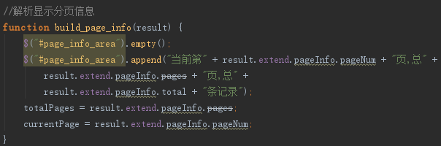
PageHelper分页信息由以下方法实现解析：

Slide 21
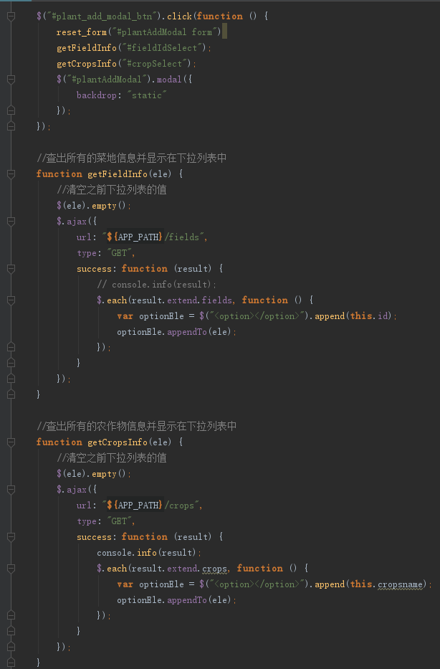
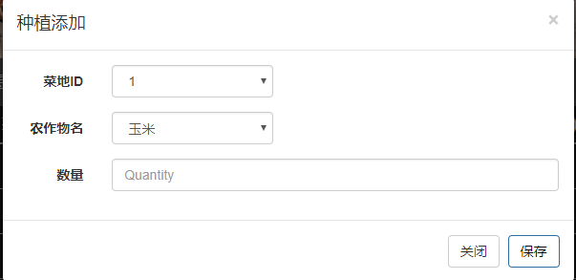
新增：用户点击新增按钮后弹出模态框，并发送Ajax请求从数据库中查询出相应的数据，显示在下拉列表（或文本框）中

Slide 22
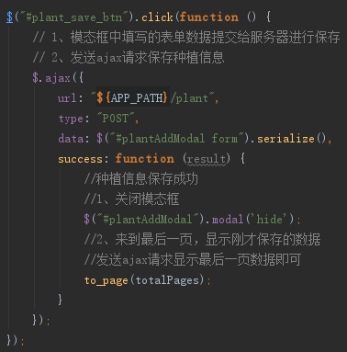
点击保存按钮，发送Ajax请求将表单数据提交服务器进行保存，向数据库插入一条新数据（具体过程与查询过程类似，不赘述）。成功则关闭模态框，跳转到最后一页显示。

Slide 23
表的关联查询（作物的种植功能、菜地收益计算、任务、订单等功能）
系统中，有部分页面要实现的功能需要获取其它页面的数据，也就是说，有些数据库表需要与其它表格进行关联查询，以保持数据的一致性，并且取得其它表数据以进行计算等更复杂的功能实现。以种植功能为例：点击添加，弹出添加模态框，会发送ajax请求获取菜地和农作物数据（过程同上，不赘述），指定菜地ID和农作物名，填写数量后，点击保存。

Slide 24
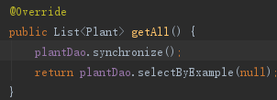
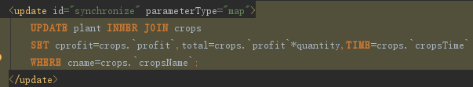
由于每次进行增、删、改等操作完成后都会调用查询的getAll()方法，因此，只需要在该方法中写入表的关联查询和更新表数据的函数，就可以完成功能。
如图所示，只要每次调用getAll()方法时调用这个synchronize()方法，通过这样的SQL语句更新种植信息表格，就可以完成种植功能的操作。而修改操作也类似。
同样的道理，计算菜地的收益、任务信息、订单信息的生成都可以采用该方法，查询到其它表的部分数据，就可以用表的关联来将其它数据更新写入。

Slide 25
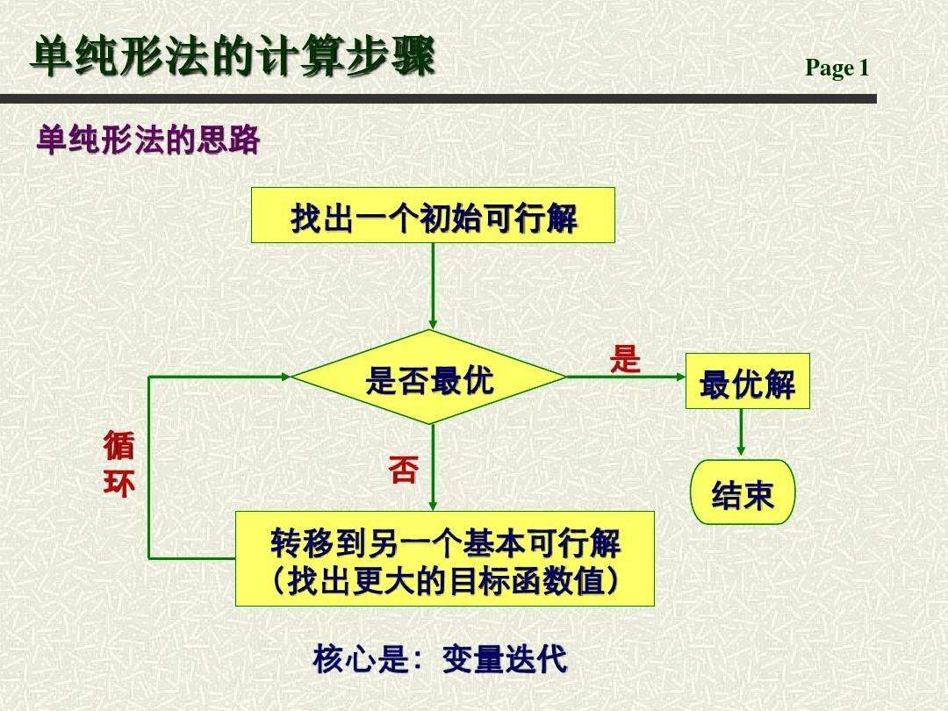
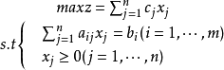
菜地最佳种植方案推荐（多个约束条件下的求最值的规划问题）

Slide 26
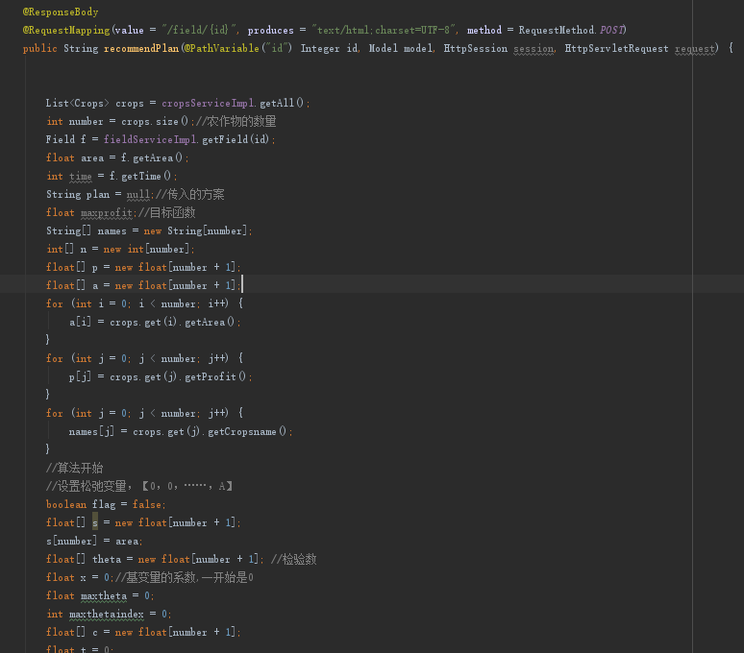
具体实现如下：
在菜地页面点击某个菜地的推荐按钮，前端发送Ajax请求到fieldcontroller

Slide 27
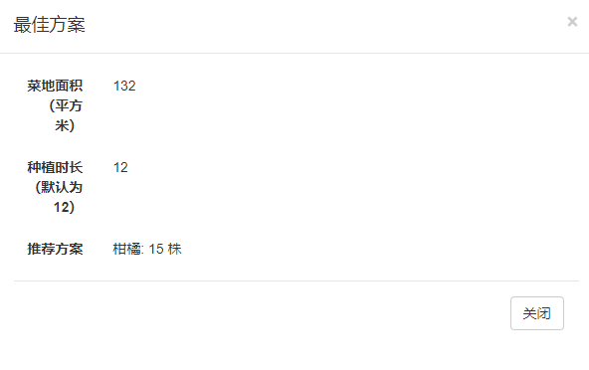
之后返回推荐方案的字符串，在页面中用模态框显示如下。

Slide 28
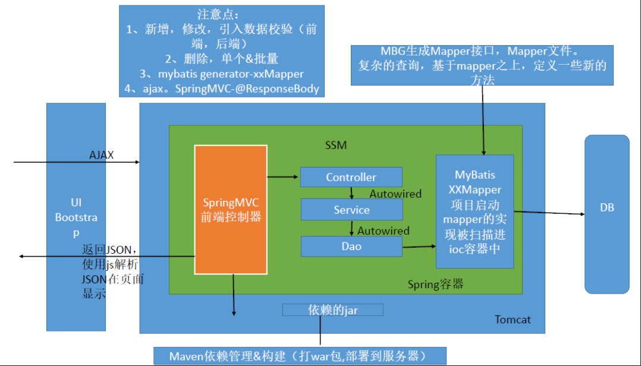
性能与架构设计

Slide 29
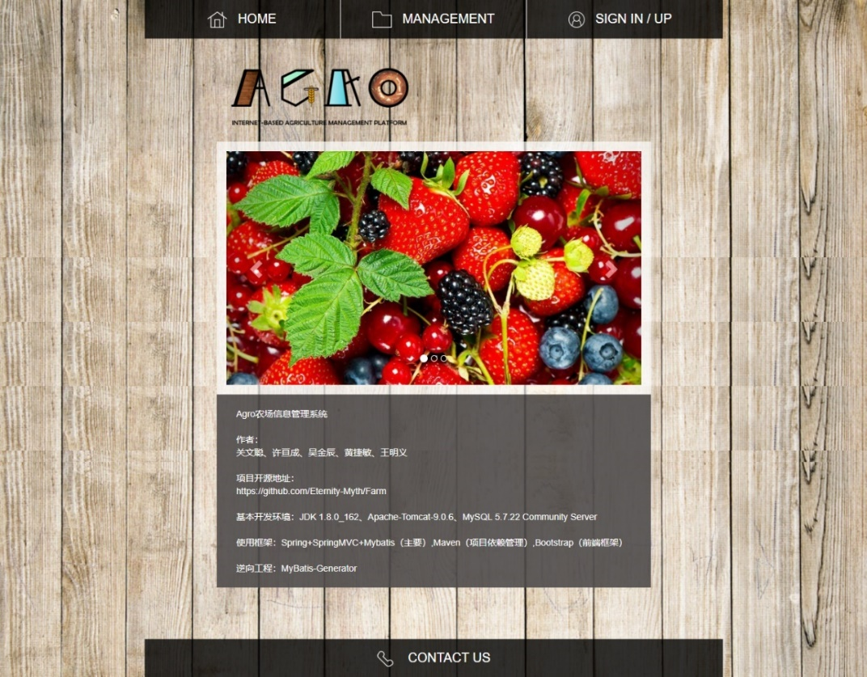
完成情况

Slide 30
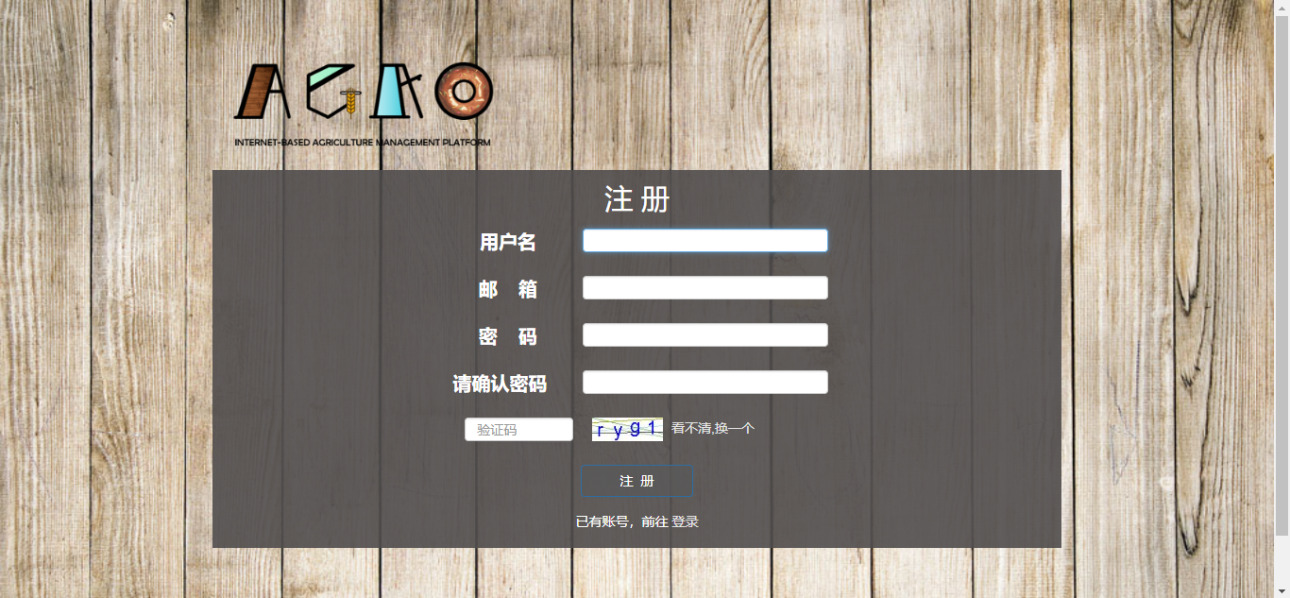
完成情况

Slide 31
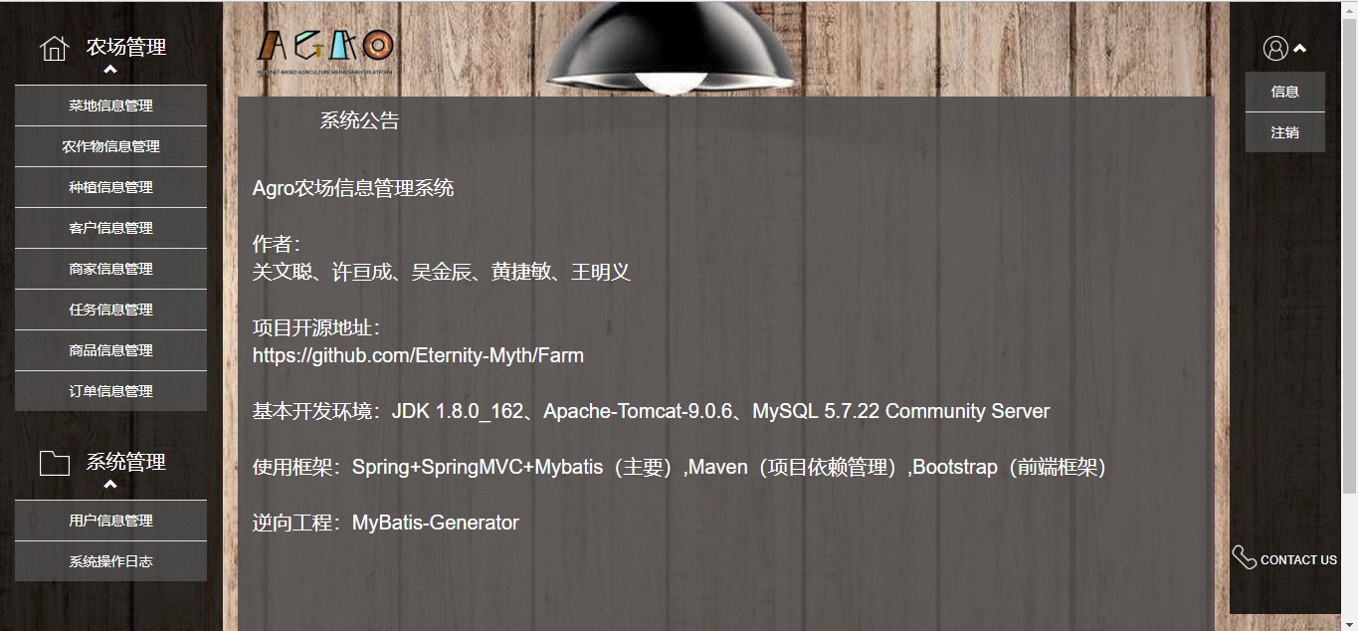
完成情况

Slide 32
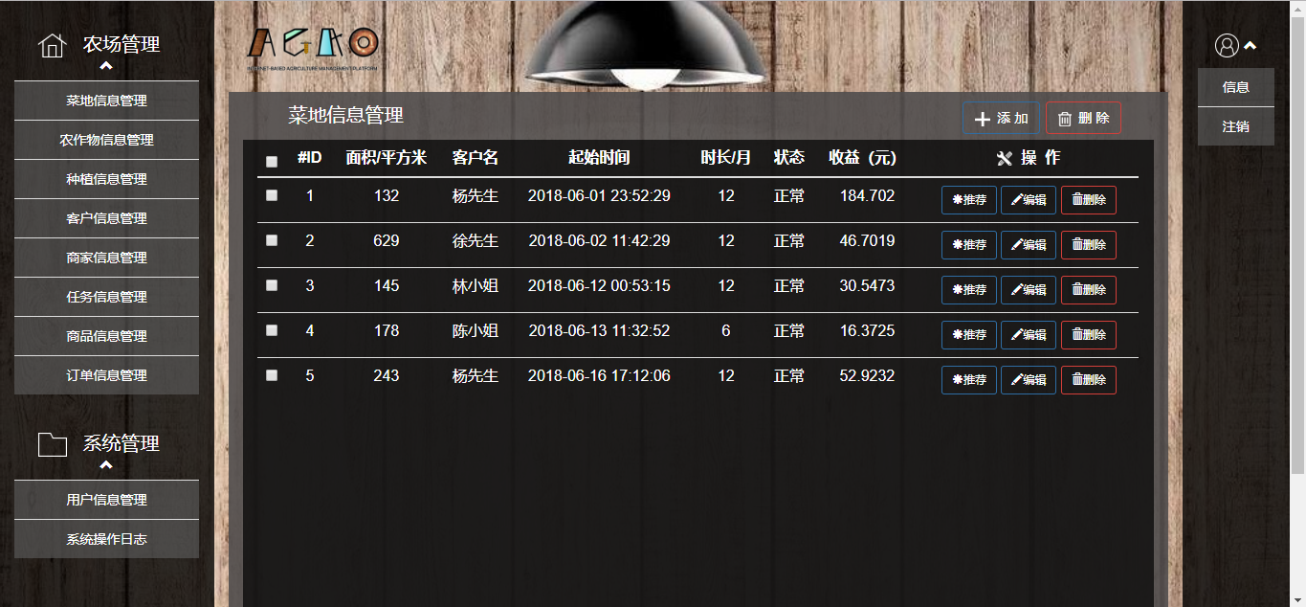
完成情况

Slide 33
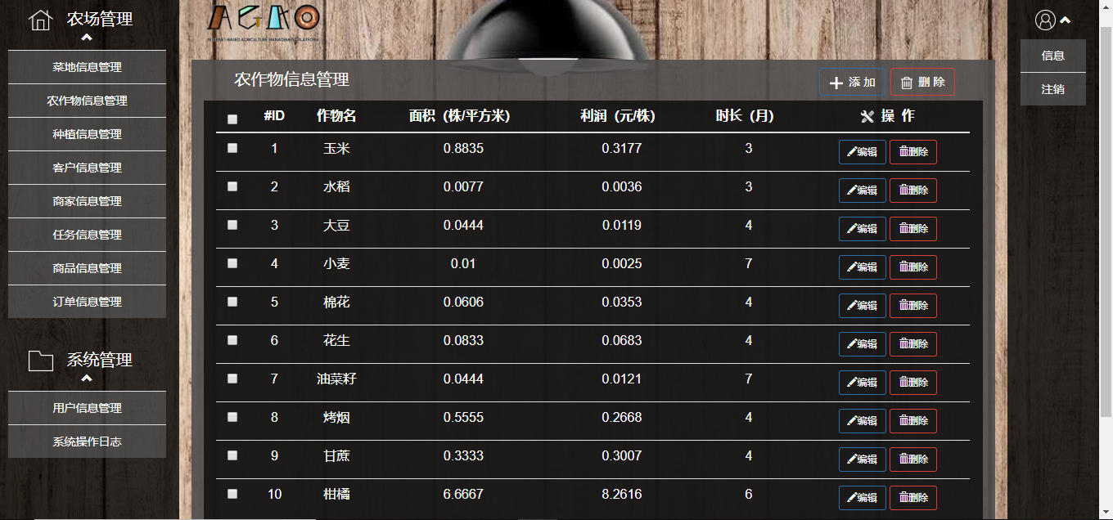
完成情况

Slide 34
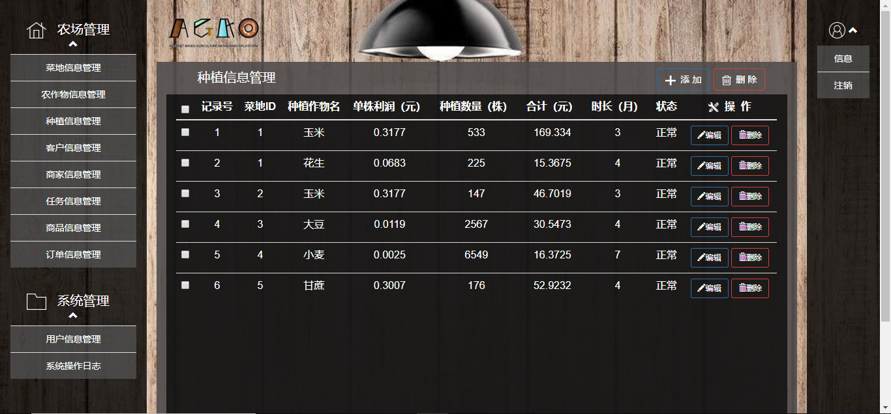
完成情况

Slide 35
总结展望

Slide 36
总结展望
传统框架的集成与完善
传统产业的再生与发展
未来的发展方向:
依托互联网数据的电子交易平台
基于互联网数据的农产品预测分析

Slide 37
现场演示
AGRO农场信息管理系统
指导老师：牛新征
小组成员：关文聪、许亘成、吴金辰、黄捷敏、王明义

